Slide 1
ЗДОРОВЫЙ МОЗГ НА КАЖДЫЙ УРОК
Автор: Салова Н.А.,
студентка 2 курса Ивановского медицинского университета
г. Иваново, 2025 г.

Slide 2
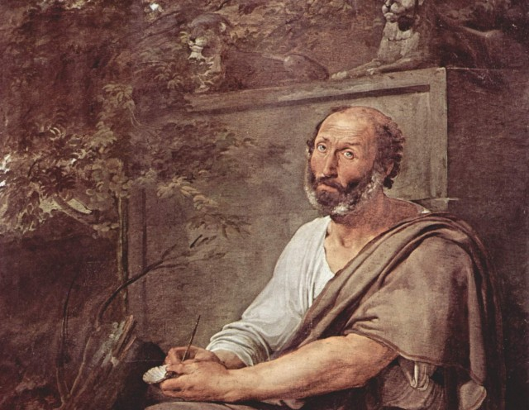


«Движение-это жизнь!»
(Аристотель)
Notes:
Издревле известно, что «Движение – это жизнь!». Но часто ли мы задаемся вопросом, как влияют физические упражнения на мозговую деятельность? Можно ли лучше учиться, если активно двигаться? Есть ли специальные гимнастики, повышающие умственные способности?

Slide 3


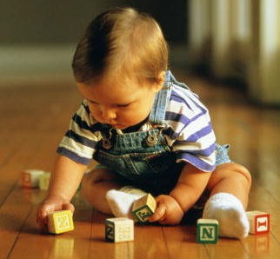



чтение
самоконтроль
сенсорное восприятие
Когнитивные функции
письмо
счет
произвольное внимание
Notes:
В научных трудах современных ученых доказано, что занятия физкультурой способствуют повышению уровня когнитивных возможностей человека: концентрации произвольного внимания, письменных и речевых навыков, скорости чтения, а также восприятия и счета.

Slide 4


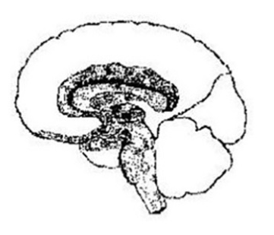


Функциональные блоки мозга
Энергетический блок
Информационный блок
обеспечивает произвольность внимания, волю, долговременную память, активацию работы высших структур
отвечает за распознавание, хранение и обработку информации.
У школьника он обеспечивает умение слушать учителя, смотреть на доску и записывать
Операциональный блок
обеспечивает мотивацию обучения, переработку информации, самоконтроль, критичность к своим действиям
Notes:
Считается, что каждый отдел головного мозга выполняет свою функцию. Основатель отечественной нейропсихологии Александр Романович Лурий объединил мозговые структуры в 3 блока, связанные между собой и участвующие в развитии и обучении ребенка. Энергетический блок является своеобразной батарейкой, обеспечивающей питанием другие отделы. При его слабости человек становится невнимательным, неусидчивым, у него отсуствует интерес к учебе. Информационный блок отвечает за сбор, обработку и хранение информации, он крайне важен для школьника любого возраста. При его незрелости ребенок слышит, но не понимает учителя. Операциональный блок окончательно формируется только к 18 годам, поэтому чем младше школьник, тем труднее ему контролировать свое поведение и критично относиться к своим действиям.

Slide 5
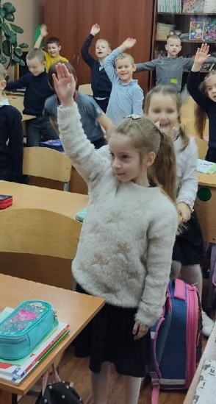
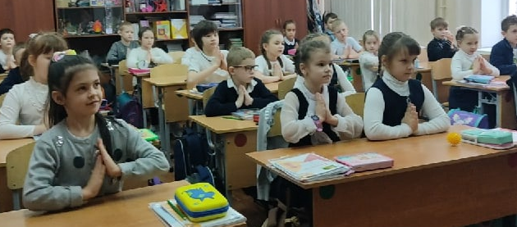
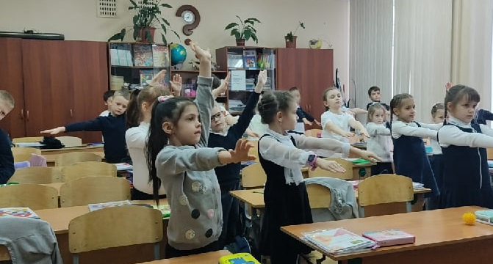
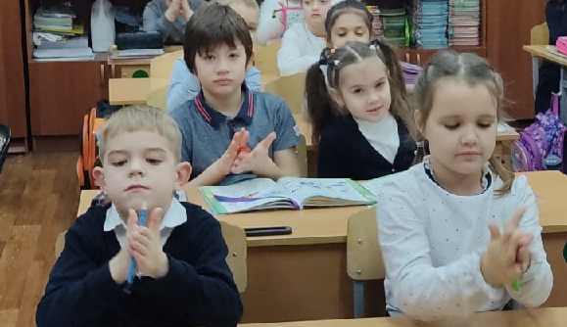
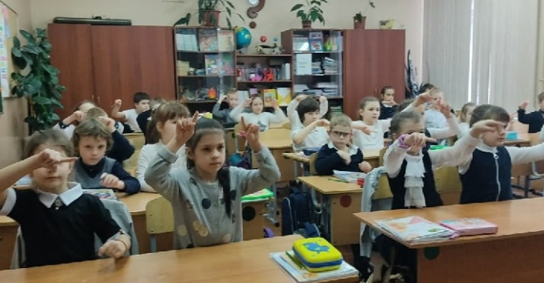
Второй модуль – активизация энергетического блока мозга : активизация мозгового кровообращения и максимальное насыщение клеток организма кислородом.
Первый модуль – сосредоточение внимания ребенка перед гимнастикой
Пятый модуль – сосредоточение внимания ребенка перед уроком
Физкультминутка
Третий модуль – активизация сенсомоторных зон мозга
Четвертый модуль – повышение активности межполушарных взаимодействий
Notes:
С учетом влияния на функциональные блоки мозга был разработан компекс упражнений, включающий пять разделов, который рекомендуется проводить перед началом активной умственной деятельности.

Slide 6

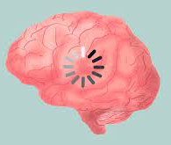
ПОЧЕМУ ЭТО ВАЖНО ЗНАТЬ?
Проблемы когнитивного функциониро-вания вследствие частых нарушений здоровья детей
(Актуальность проблемы)
Большой поток информации у младших школьников
Затруднения в обучении
Notes:
Это крайне актуально в современной школе, поскольку учебные нагрузки зачастую являются тяжелыми для детей, при этом их здоровье не имеет тенденции к улучшению.
Поэтому сейчас важно помочь школьникам, особенно первоклассникам, повысить свои интеллектуальные возможности для усвоения уроков. Инструментом для достижения этого может стать использование специальной гимнастики.

Slide 7


Цель проекта
Популяризация специального комплекса физических упражнений, разработанного с учетом их позитивного воздействия на мозговую деятельность обучающихся.
Notes:
Цель исследования представлена на слайде.

Slide 8

Научная основа проекта
Регулярное использование специально разработанного комплекса физических упражнений, направленных на стимуляцию функциональных блоков мозга, приводит к повышению умственных способностей обучающихся.

Slide 9
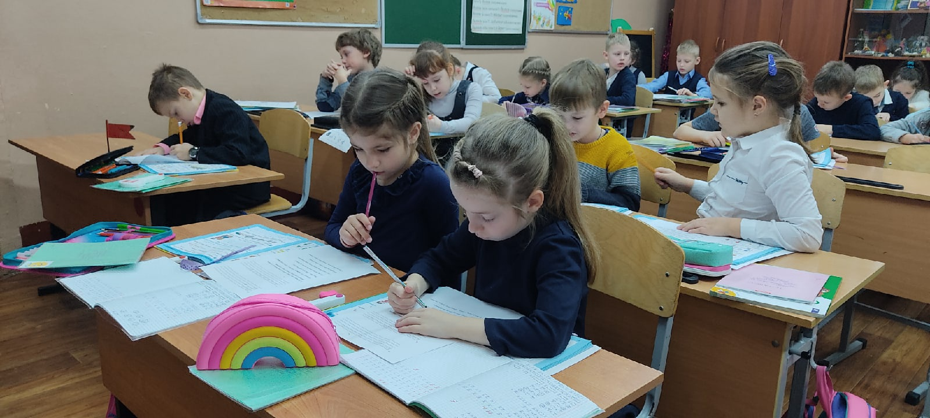
Практическое обоснование проекта
Для оценки эффективности предложенного комплекса упражнений были взяты 55 обучающихся 1 класса общеобразовательной школы. Они были разделены на две группы:
экспериментальную — 29 детей (ежеднено занимались специальной гимнастикой)
контрольную — 26 детей (не занимались гимнастикой)
В начале и в конце эксперимента была проведена диагностика уровня высших психических функций у детей обеих групп.
Диагностика уровня восприятия, внимания, мышления и памяти у школьников, Тихомирова Л.Ф., 2000
Notes:
Для оценки эффективности предложенного комплекса упражнений были взяты 55 обучающихся 1 класса общеобразовательной школы. Они были разделены на две группы: экспериментальную — 29 детей и контрольную — 26 детей.
В начале и в конце эксперимента была проведена диагностика уровня высших психических функций у детей обеих групп. Она включала определение объема восприятия, переключения и распределения произвольного внимания, слуховой и зрительной памяти и мышления (способности выделять существенное).

Slide 10
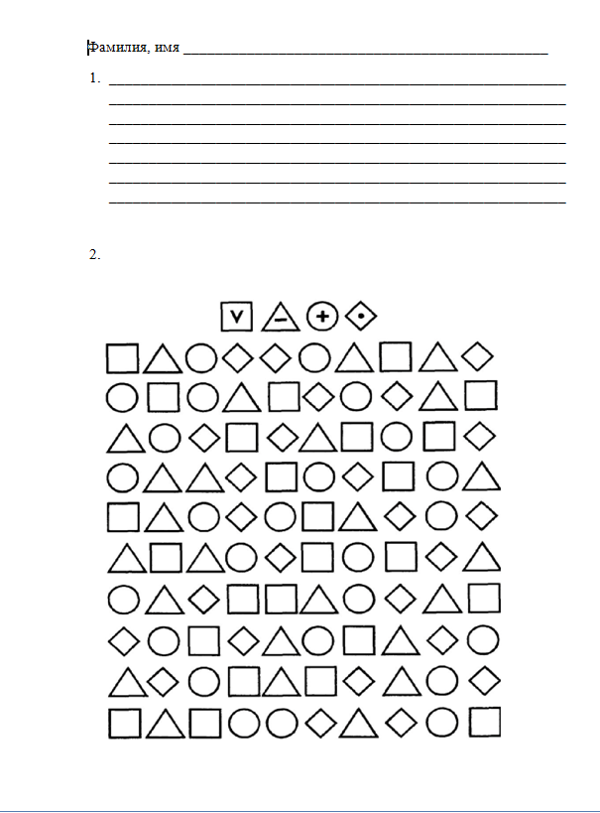
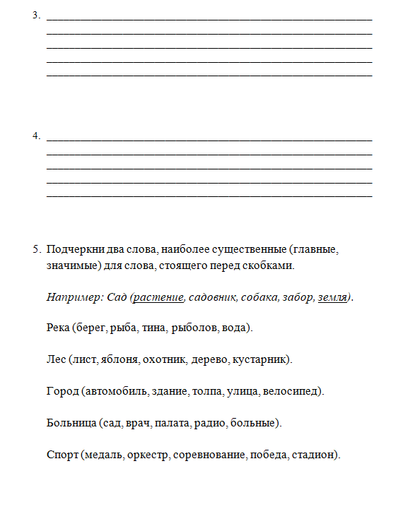
Диагностические бланки
Notes:
Для оценки когнитивных способностей использовалась методика Тихомировой. На слайде представлен диагностический бланк.

Slide 11
КОМПЛЕКС УПРАЖНЕНИЙ
Первый модуль – сосредоточение внимания ребенка.
Рекомендуемые упражнения: исходное положение (и.п.) стоя, по показу поднимание рук вверх, затем – в стороны, вперед и завершение – руки опущены вниз.
Второй модуль – активизация энергетического блока мозга (I блок): активизация мозгового кровообращения и максимальное насыщение клеток организма кислородом.
1)дыхательные упражнения - и.п. стоя, на глубоком вдохе – руки резко поднять вверх, на медленном выдохе – плавно опустить, повторить 3-5 раз;
2) и.п. стоя, руки сложены ладонями вместе перед грудью, локти разведены в стороны, растирание ладоней одну об другую до ощущения тепла, затем – растирание ладонями предплечий, в завершении – на вдохе потянуться руками вверх, на выдохе – руки опустить вниз;
Четвертый модуль – повышение активности межполушарных взаимодействий (III блок):
1) и.п. стоя, одной рукой «пилить», а другой – «забивать гвозди»;
2) и.п. стоя, одной рукой рисовать в воздухе круг, а другой – квадрат или треугольник.
Пятый модуль – сосредоточение внимания ребенка.
Рекомендуемые упражнения: и.п. стоя, по показу поднимание рук вверх, затем – в стороны, вперед и завершение – руки опущены вниз.
Третий модуль – активизация сенсомоторных зон мозга (II блок).
1) и.п. стоя, самомассаж пальцев кисти;
2) и.п. стоя, по показу выполнить движение, например, правую руку вытянуть вперед, а левую ногу – назад, в прыжке поменять положение;

Slide 12
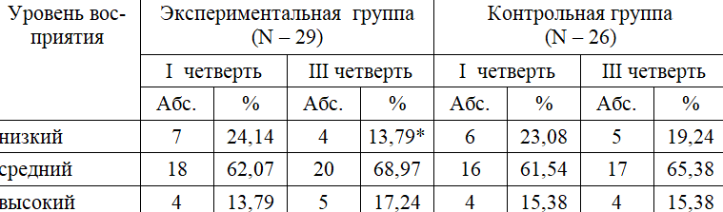
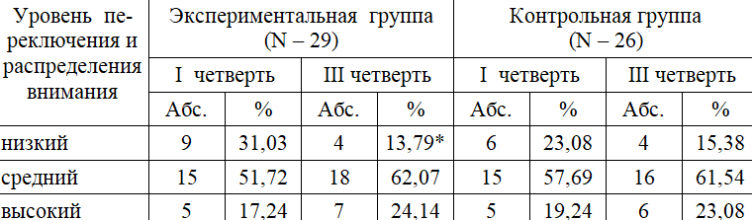
Результаты
Восприятие
Внимание
Notes:
После проведения курса физкультминуток в экспериментальной группе достоверно уменьшилось число детей с низким уровнем восприятия.
Аналогичные данные были получены и при оценке переключения и распределения внимания: среди детей, занимавшихся гимнастикой, вдвое уменьшилось число обучающихся с низким уровнем.

Slide 13
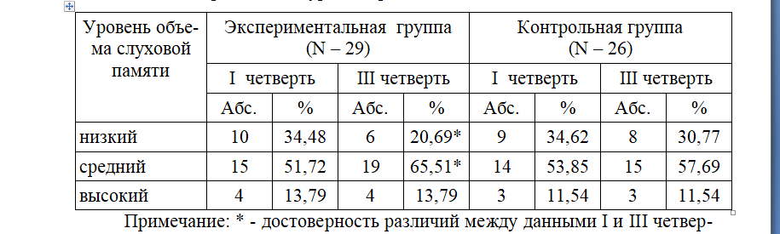
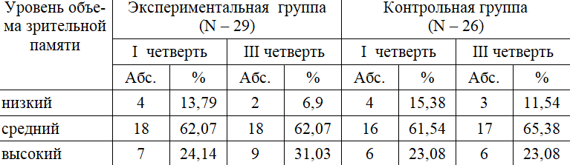
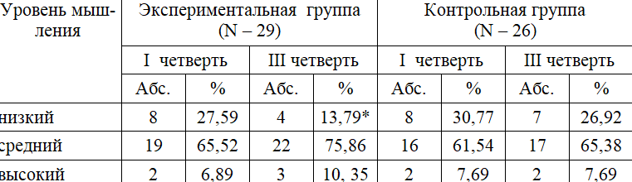
Слуховая память
Зрительная память
Мышление
Notes:
Позитивное влияние разработанная гимнастика оказала и на объем слуховой памяти.
Также прослеживается тенденция уменьшения числа детей с низким уровнем зрительной памяти и увеличение — с высоким среди обучающихся экспериментальной группы.
Уменьшение вдвое числа детей с низким уровнем мышления также отмечено в группе обучающихся, использовавших физкультминутки.

Slide 14

ВЫВОДЫ
Среди обучающихся отмечено достоверное снижение количества детей с низким уровнем восприятия, произвольного внимания, слуховой памяти и мышления.
Были получены положительные отзывы детей на проведение физкультминуток перед уроками, они отмечали улучшение самочувствия, чувство бодрости и большую сосредоточенность на выполнении учебных заданий на уроке.
Notes:
Таким образом, после проведения курса специальной гимнастики, направленной на стимуляцию когнитивных функций мозга с учетом воздействия на его функциональные блоки, среди обучающихся отмечено достоверное снижение числа детей с низким уровнем восприятия, произвольного внимания, слуховой памяти и мышления.
Следовательно, включение предложенного комплекса в процесс обучения детей позволило повысить уровень школьно-необходимых мозговых функций, таких как восприятие и произвольное внимания, а также способствовало улучшению запоминания информации.

Slide 15


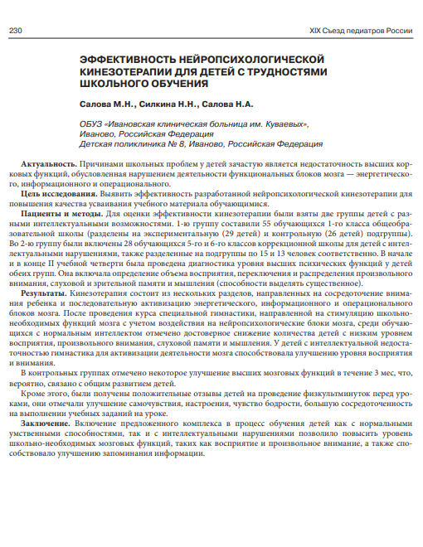
Материалы работы были представлены:
на Всероссийском (национальном) педагогическом научно-практическом форуме «Современные тренды образования 2021 – 2022» (сертификат участника)
На XIX Съезде педиатров России с международным участием «Актуальные проблемы педиатрии» (материалы съезда, 2022)
Notes:
Материалы работы были представлены на Всероссийском педагогическом научно-практическом форуме «Современные тренды образования», а также на Съезде педиатров России и получили высокую оценку экспертов.

